Slide 1
Тема уроку:
«Політичний устрій Лівобережної Гетьманщини та Слобідської України в другій половині XVII ст.»

Slide 2
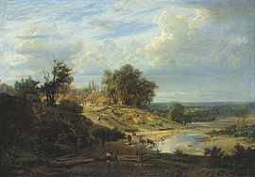

Slide 3
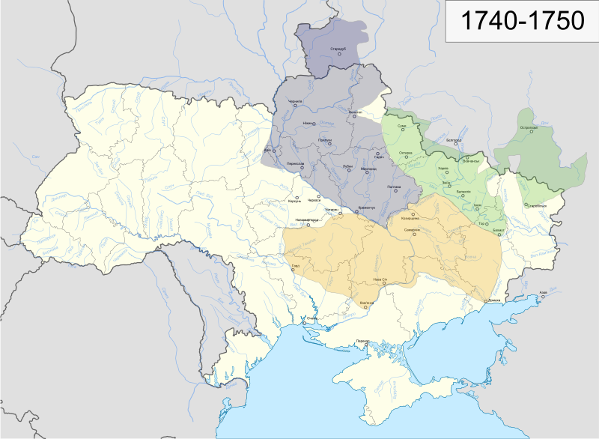

Slide 4
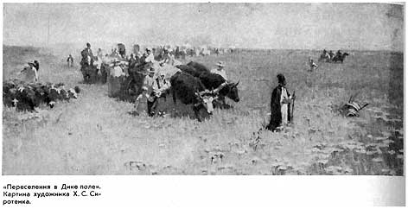

Slide 5
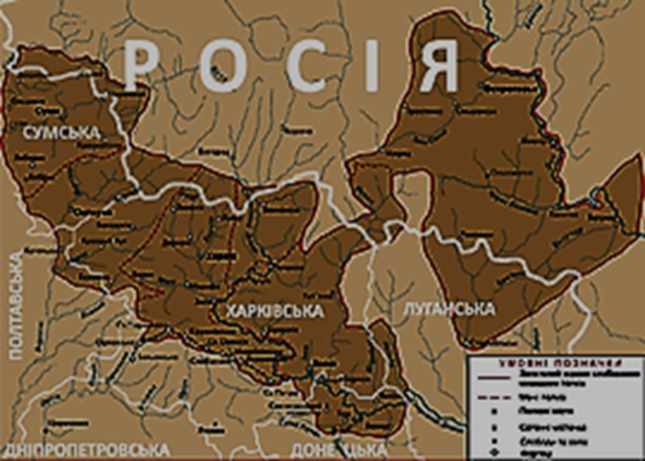

Slide 6
План
1. Масова колонізація українцями Слобожанщини.
2. Адміністративно – територіальний устрій Лівобережної та Слобідської України.
3. Соціальний устрій.

Slide 7
Завдання:
Чому землі на схід від Гетьманщини на кордоні з Москвою були незаселені?
Чому московський уряд був зацікавлений в заселенні цих земель?
Що він робив для того, щоб привабити сюди переселенців?
А чому саме в сер. 17 ст. переселенський рух став масовим? Які події в цей час відбувалися на території Гетьманщини?

Slide 8
ПЕРЕДУМОВИ КОЛОНІЗАЦІЇ
Незаселеність земель у верхів’ях Псла, Ворскли, Сіверського Дінця через набіги татар.
Зацікавленість московського уряду у заселенні цих земель для захисту московських кордонів.
Складна внутрішня ситуація в Гетьманщині, пов’язана з Національно – визвольною війною та Руїною.
Надання московським урядом пільг переселенцям ( звільнення від податків за промисли, право займанщини та ін. )

Slide 9
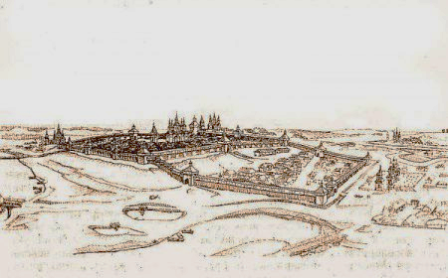

Slide 10
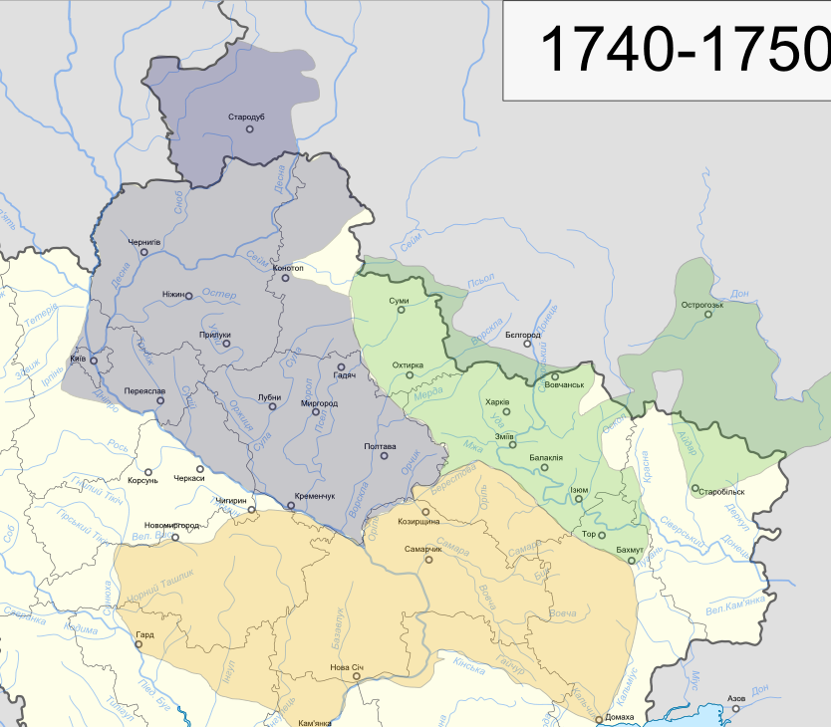

Slide 11
Адміністративно – політичний устрій Гетьманщини
  Гетьманщина поділялася на 10 полків: Стародубський, Чернігівський, Ніжинський, Прилуцький, Київський, Гадяцький, Переяславський, Лубенський, Миргородський, Полтавський. Полками керували полковники.
  Столицею Гетьманщини було місто Батурин.
  Гетьманщина не була політично самостійною. Вона мала автономію у внутрішніх справах.
  Очолював Гетьманщину гетьман, який в др. пол. 17 ст. обирався на вузькій Старшинській раді, потім це рішення схвалювалося на Генеральній військовій раді, а потім затверджувалось царем.

Slide 12
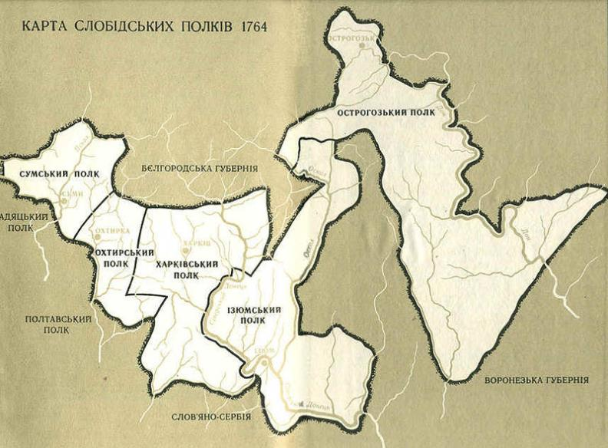

Slide 13
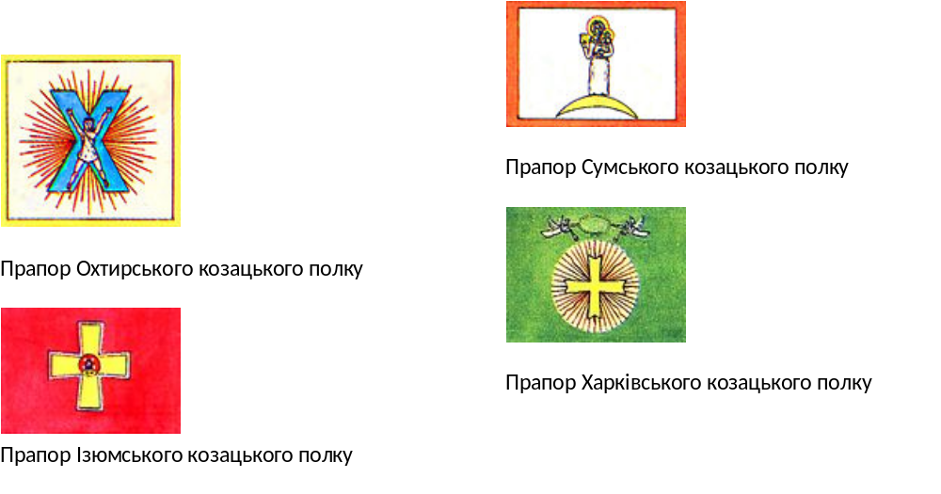

Slide 14
Адміністративно – політичний устрій Слобідської України
  Територія Слобідської України поділялася на 5 полків: Харківський, Сумський, Охтирський, Острогозький, Ізюмський. На чолі полків стояли полковники, які підпорядковувалися бєлгородському воєводі.
  Посади гетьмана не існувало, не було й генеральної старшини.
  Кожний полк одержував царську жалувану грамоту.
  Полковників обирали полки, потім це рішення погоджував воєвода, а потім затверджував цар.

Slide 15
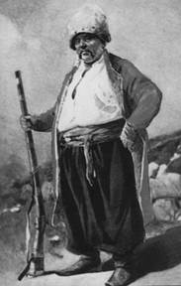
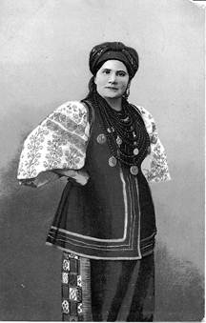

Slide 16
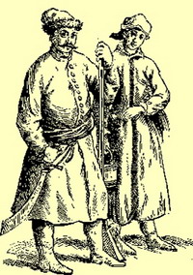

Slide 17
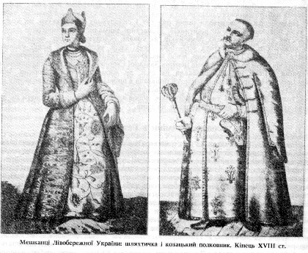

Slide 18
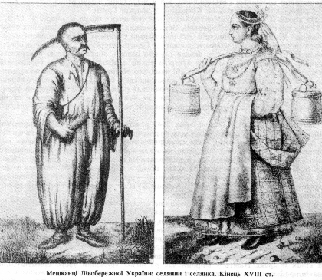

Slide 19
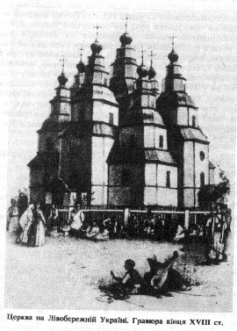

Slide 20
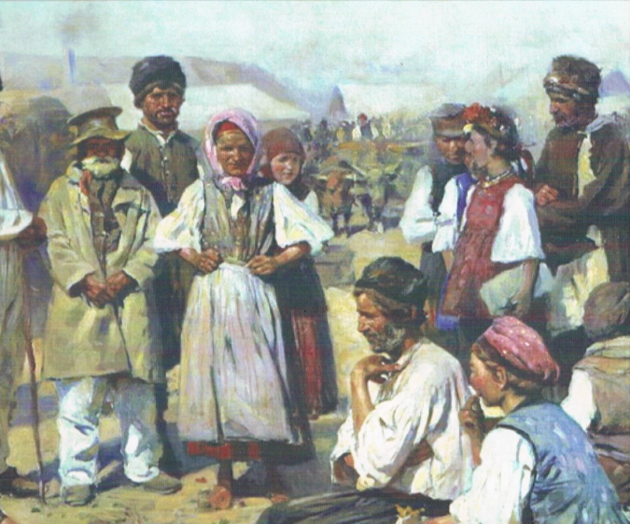

Slide 21
Домашнє завдання:
Опрацювати параграф 26 за підручником та виконайте завдання 1-4 в кінці параграфа. Вивчити визначення нових понять.
Боляк І. підготувати повідомлення про Івана Сірка.

